Slide 1
La empatía a la luz de la fenomenología, perspectivas en el cuidado
Autora: Cécile Furstenberg
Estudiante en doctorado de filosofía
Pontificia Universidad Católica de Chile
Santiago

Slide 2
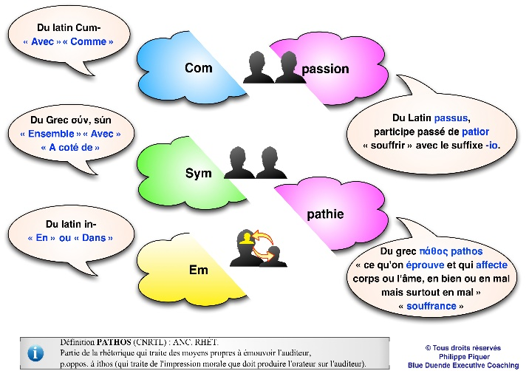
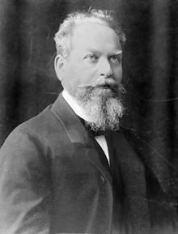
1- La empatía en la fenomenología según Husserl
La empatía: origen-etimología-définicion en filosofia
Antigüedad: simpatía, compasión, piedad, empatía
Husserl (1859-1938

Slide 3
Variaciones : einfühlung/ einsfühlung/ intropatía/ endopatía/ empatía
Teodoro Lipps ( XIXs):Se trata de la experiencia de la conciencia ajena. La empatía es un vivenciar propio la vivencia de otro, en la cual se integra la vivencia de recuerdo y la esperada, en un vivenciar presente
Husserl: (1859-1938) fenomenólogo el de vivencia intencional, que ocupará un lugar central en la fenomenología. La intencionalidad es descrita ahí como la propiedad de las vivencias de estar referidas a algo. La vida de conciencia es necesariamente intencional, esto es, todas las vivencias se refieren necesariamente a objetos. A los objetos entendidos como correlatos necesarios de vivencias, los denomina Husserl objetos intencionales
Husserl detenidamente describe el yo, su unidad como yo puro y yo hombre, la constitución del fenómeno por el yo, y las vivencias que pertenecen al yo. Se destaca la distinción del yo corporal (körper) del yo anímico (Leib) o cuerpo vivido.
Flores (2012, 96): describe “cuatro funciones o intencionalidades básicas del cuerpo vivido”
1- “la función cognitiva”,
2- La “función deóntica”,
3- “La función sintomática”, (sus estados psíquicos o su trasfondo cultural)”.
4- “la función estética”, (en el sentido de la belleza u otro criterio estético).

Slide 4
3-Renovación del hombre y de la cultura. : “De suerte que en la voluntad ética de este individuo ha de entrar también el poner cuanto esté de su parte en la empresa ética del segundo. También esto es exigencia categórica: el mejor ser y el mejor querer y obrar, posibles del otro forman parte de mi propio ser y querer obrar, y a la inversa. Desear la bondad no solo para mí, son para toda la comunidad como comunidad de hombres de bien, y tener que incorporar esta empresa al círculo de mis fines prácticos, de mi voluntad practica: todo ello pertenece a mi vivir auténticamente humano”(2002, 50).
1-meditaciones Cartesianas:
2-Ideas II:
“El alter ego se anuncia y verifica: tenemos que ver cómo, en qué intencionalidades, en qué síntesis, en qué motivaciones se configura en mí el sentido alter ego y, bajo el título de una experiencia concordante del extraño, se verifica como siendo e inclusive como estando presente ahí él mismo en un modo que le es propio”(1979, 122).
El otro se inserta en una experiencia tempo-espacial a partir de mi yo solipsista. Lo que veo u oigo localiza el otro en un campo de visión, a una cierta distancia y le puede conferir movimiento, pero sigo percibiéndolo desde mi cuerpo con sus sentidos. La vivencias se dan en el presente, sin embargo, incluyen una retención de lo recién pasado y retenido y una protensión del futuro que es anticipado. El ejemplo dado de la melodía de la música es evocativo.

Slide 5
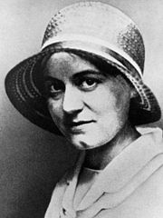
Imitación
Analogía
Empatía
-la comprensión del fenómeno de la vida y del continuum de vida.
-la condición de constitución del individuo propio y el mundo
-el medio de percepción de la vida espiritual de las personas
Asociación
Edith Stein 1891-1942
las fragilidades de la empatía, engaños y correcciones
Relación entre su tésis « los problemas de la empatía »
Y el voluntariado como enfermera

Slide 6
2-La empatía en el cuidado.
Médico/ enfermera/
competentes
Patiente/
Vulnerable/enfermo
Asymetría de la relación:
Virginia Henderson:
un concepto de persona como ser bio-psico-social,
un concepto de cuidado que involucra la atención a las 14 necesidades básicas del hombre que comprenden las necesidades biológicas, psicológicas y sociales fundamentales.
Ethics of care Carol Gilligan
El concepto de “care”, y As an ethic grounded in voice and relationships, in the importance of everyone having a voice, being listened to carefully (in their own right and on their own terms) and heard with respect. An ethics of care directs our attention to the need for responsiveness in relationships (paying attention, listening, responding) and to the costs of losing connection with oneself or with others. (Gilligan, 2011)
“prendre soin” Walter Hesbeen: Disposiciones:
la calidez, la escucha, la disponibilidad, la simplicidad, la humildad, el humor y la compasión.
Busca de sentido, necesidades espirituales
Sufrimiento moral
Sufrimiento síquico
Sufrimiento social
Dolor físico
Spiritual needs and global pain Cicely Saunders

Slide 7
La solicitud / Paul Ricoeur La solicitud es una actitud de benevolencia hacia el otro, cuyo secreto son los tres elementos que la caracterizan: réversibilidad, insubstituabilidad, similitud(Ricoeur, 1990, 225). -La proximidad y la distancia paradojicamente se reunen -LA solicitud invita a la proximidad -La distancia relacional es el respeto de la alteridad;

Slide 8
La empatía en neurociencias
El sistema de neuronas espejo constituye un mecanismo fisiológico de resonancia motora y puede participar en la imitación y quizás en el contagio de las emociones. (Comentario y resumen de Dr Ricardo Perreira de una charla de Juan Decety en un Simposio INECO el 14/06/2010).
Vilayanur Ramachandran, uno de los pioneros en neurociencias, llama a estas células neuronas Gandhi o neuronas de empatía, y afirma que desempeñan un papel esencial en la estructura de la cultura, el desarrollo de las habilidades sociales, las redes sociales y el conocimiento. Reconoce la imitación como la base de las relaciones humanas

Slide 9
La empatia en la salud
L'empathie est la capacité d'une personne à se mettre à la place d'une autre afin de mieux la cerner. Souvent considérée comme une qualité, l'empathie est indispensable dans le milieu médical.
Utilité de l’empathie:
comprendre un patient
lui expliquer avec les mots justes sa maladie,
le déroulement des examens ou d'un traitement.
Faire preuve d'empathie est notamment indispensable quand les professionnels travaillent auprès des enfants, des personnes âgées ou des personnes handicapées . (dictionnaire médical)
“Empathic medical care may provide patients with a sense of personal connection and perceived control over their health that results in more effective coping strategies, influencing health outcomes through chronic modulation of physiological stress responses” (Decety & Smith, 2014, 235).

Slide 10
Applicaciones concretas
Estudio sobre la percepción de la identidad para personas con la enfermedad de Alzheimer-
memoria
retención
vivencias
identidad
Situacion concreta vivida con paciente IMC avanzado
Vivencias propias y ajenas/ influencia de la cultura
La spacialidad y la corporaleidad aportes de la fenomenologia
Vivencia del tiempo

Slide 11
Estudios y perspectivas
La empatía asocia la emoción, la razón y la experiencia.
La relación entre empatía y la prudencia o “phronesis” aristotélica
“I will argue that empathy is a basic condition and source of moral knowledge by being the feeling component of phronesis, and by the same power, it is also a motivation for acting in a good way” (Svenaeus, 2014, 293).
La relacion entre empatia y alivio del estres y del sufrimiento/tomas de decisiones
“Empathy in medicine is an emotional account of the patient that makes it possible to see how and why he is suffering and thereby making way for the ethical decisions and actions being formed and taken by the doctor or other health-care professionals” (Svenaeus 2014, 247).
“Empathy is about seeing, understanding and caring for the other person, but it is also about the feeling of the being seen” (248).

Slide 12
Empatía y espiritualidad
“Spiritual empathy, in contrast with sensual empathy, is what enables me to identify and understand spiritual persons, i.e. I’s who consciously perform one mental act because of another. It involves understanding the other’s motivations (why he thinks he does what he does as distinct from why he does it – I can also know the latter of animals and plants), and these motivations can be followed in so far as what is felt gets expressed in a glance, an attitude, in language or in art”. (Mette Lebech, 2009, 20).
Empatía y cuidado
empatía
dignidad
respeto

Slide 13
CONCLUSION
Complementariedad Adam Smith /Husserl/ Lévinas
Adam Smith y la simpatía en la teoria de los sentimientos morales (1723-1790) proponía ya reflexiones y analisis de los sentimientos de placer, agrado, dolor o resentimiento en las relaciones humanas van a fundar la moral.
Lévinas: “C’est précisément dans ce rappel de la responsabilité du moi par le visage qui l’assigne, qui le demande, qui le réclame qu’autrui est le prochain du moi” (1995, 206).
Más allá de la empatía, Lévinas presenta la responsabilidad al amor del prójimo en el sentido fuerte « sin concupiscencia ». A su vez el amor no es ausente de las obras de Husserl, se encuentran trabajos recientes que lo destaca: “El amor como motivo ético en la fenomenología de Edmund Husserl” (Crespo, 2012), “Con afirmaciones que recuerdan al agustiniano amor meus, pondus meus, o al ordo amoris scheleriano, Husserl sostiene que es el amor de cada persona lo que, en última instancia, revela la individualidad de ésta” (23).
¿Hasta qué punto el amor completa los límites de la empatía o la colma? ¿El amor comprende de por sí la empatía?

